Slide 1
وصيةُ ذي الإصبع العدوانيّ – قصيدة أمية بن أبي الصلت

Slide 2
وصيةُ ذي الإصبع العدوانيّ قصيدة أمية بن أبي الصلت
حقوق و واجبات
الحقوق في حديث معاذ بن جبل < رضي الله عنه >
أَستمعُ للحديث الشريف، و أُنفِّذُ الآتي:
أولاً-
1
رسم خريطة معرفيَّة؛ لبيان الحقوق الواردة في النَّص تحت عنوان
1
الوحدة الأولى
1
الحقوق في الحديث
حق الله
حق العبادة
مدخل الوحدة
ألا يعذبهم إذا عبدوه وحده لا شريك له
عبادته
وعدم الإشراك

Slide 3
حقوق و واجبات
وصيةُ ذي الإصبع العدوانيّ قصيدة أمية بن أبي الصلت
2
الوحدة الأولى
تحديد الفعل الماضي من الفعل( تدرون).
أ
درى
تدري
تدرون
1
إيراد أمثلة أخرى على نمط الفعل المعطى :
ب
حمى
جنى
هوى
سعى
مدخل الوحدة

Slide 4
حقوق و واجبات
وصيةُ ذي الإصبع العدوانيّ قصيدة أمية بن أبي الصلت
ثانياً-
2
الوحدة الأولى
أُشاهدُ العرض الوثائقي، ثُمَّ أُشير ُبعلامة( )عن يمين الإجابة المناسبة مما يأتي:
1
ندوة
خُطْبة محفليّة
خُطْبة دينية
مدخل الوحدة

Slide 5
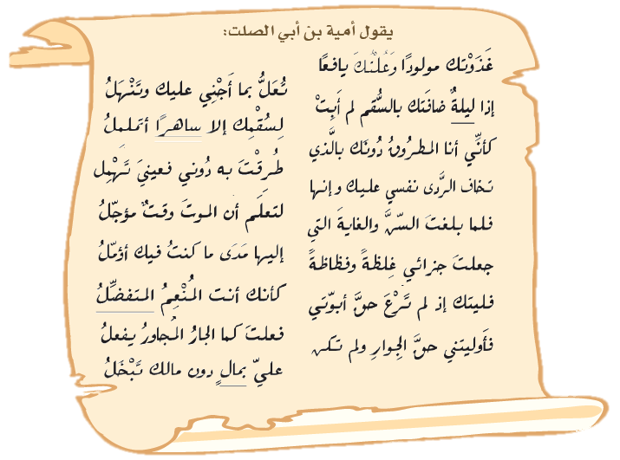
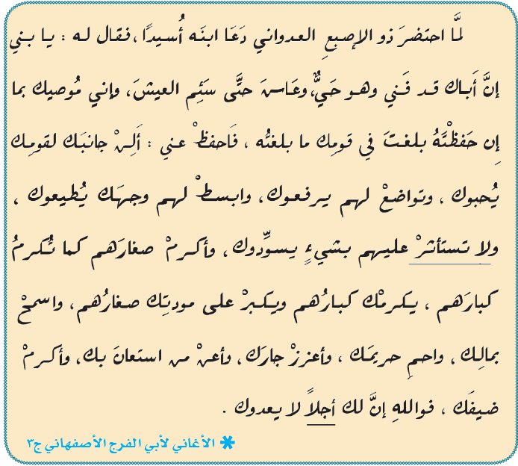
حقوق و واجبات
وصيةُ ذي الإصبع العدوانيّ قصيدة أمية بن أبي الصلت
ثالثاً-
أَقرأُ النَّصين الآتيين قراءةً معبّرةً:
1
3
الوحدة الأولى
قصيدة أمية بن أبي الصلت:
وصيةُ ذي الإصبع العدوانيّ
1
مدخل الوحدة

Slide 6
حقوق و واجبات
وصيةُ ذي الإصبع العدوانيّ قصيدة أمية بن أبي الصلت
أُعيدُ رسم الكلمات التي تحتها خط في النَّصين السابقين، متأملاً كتابة( ل – لا):
2
الوحدة الأولى
1
لا تستأثر
ليلة
المتفضل
ساهراً
بمال
3
أُعيدُ رسم الكلمات التي تحتها خط في النَّصين السابقين، متأملاً كتابة( ل – لا):
أ
مدخل الوحدة
فاعل
ساهر

Slide 7
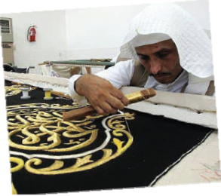
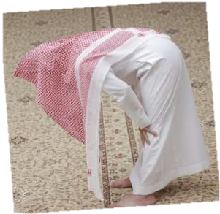
حقوق و واجبات
وصيةُ ذي الإصبع العدوانيّ قصيدة أمية بن أبي الصلت
أُكمِلُ العبارتين الآتيتين، مستخدمًا الوزن الصرفي السابق (فَاعِل) ؛ لبيان حال هذين الرجلين:
ب
الوحدة الأولى
1
الرجل العامل في الحياكة يُسمى
حائكاً
شاهدتُ عبد الله
مدخل الوحدة
راكعاً

Slide 8
حقوق و واجبات
وصيةُ ذي الإصبع العدوانيّ قصيدة أمية بن أبي الصلت
رابعاً-
4
أُشاهدُ العرضَ، ثُمَّ أحدِّدُ:
الوحدة الأولى
1
الله
المُقْسم به:
*
وردت في النص
الأمور التي أقسموا عليها:
*
مدخل الوحدة

Slide 9
حقوق و واجبات
وصيةُ ذي الإصبع العدوانيّ قصيدة أمية بن أبي الصلت
خامساً-
5
أَبحثُ عن نص لخُطْبة محفلية ثُمَّ أَقتبسُ منه فقرةً و أضعها بين قوسي الاقتباس.
الوحدة الأولى
خطبة محفليه عن الصبر
1
" الحمد لله الحنان المنان واسع الفضل والغفران والصلاة والسلام على خير الأنام ،وبعد:
فإن الصبر من أعظم الفضائل التي حثنا عليه الإسلام فقال تعالى ( أيها الذين آمنو اصبروا وصابروا
واتقوا الله لعلكم تفلحون ) فالله سبحانه وتعالى يأمر الذين آمنوا بوجوب الصبر ،والمصابرة
،والمرابطة ، والتقوى وهذه الصفات هي طريق الفلاح "
مدخل الوحدة

Slide 10
انتهى الدرس

